Slide 1



PROJET DE SIMULATION : ARENA
ETUDE D’UN PROCESSUS DE CHECKIN À UN AIRPORT
MANEL NAFFATI - MAJDI SALEM - OUMAIMA BEMRI
2AGI3

Slide 2

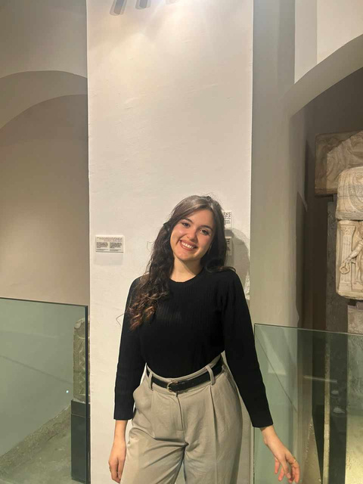
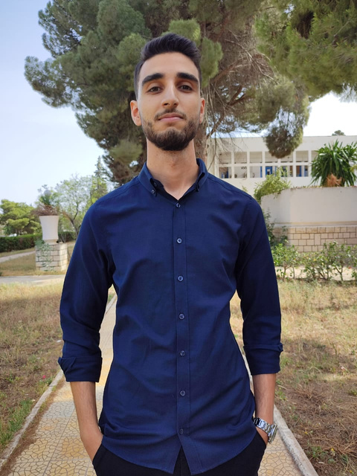


ÉQUIPE DE TRAVAIL
Oumayma bemri
Majdi Salem
Manel naffati

Slide 3

CONTENT
01
MISE EN SITUATION
02
OBJECTIF DE LA SIMULATION
03
DÉVELOPPEMENT DU MODÈLE CONCEPTUEL
04
COLLECTE DES DONNÉES
05
IMPLÉMENTATION SUR ARENA
06
SIMULATION
07
RECOMMANDATION

Slide 4
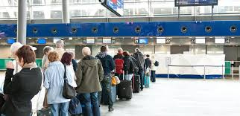
MISE EN SITUATION
Les aéroports jouent un rôle vital dans le fonctionnement du système de transport aérien, offrant l'infrastructure cruciale pour faciliter le déplacement des passagers, des bagages et du fret entre les différentes modalités de transport. Afin d'améliorer l'efficacité du processus de check-in et de réduire les temps d'attente, nous avons réalisé une simulation d'aéroport.

Slide 5

OBJECTIF DE LA SIMULATION
L'objectif de cette simulation est de modéliser les processus d'enregistrement pour les voyageurs afin d'identifier les goulets d'étranglement, d'optimiser l'allocation des ressources et d'améliorer l'expérience globale des passagers.

Slide 6
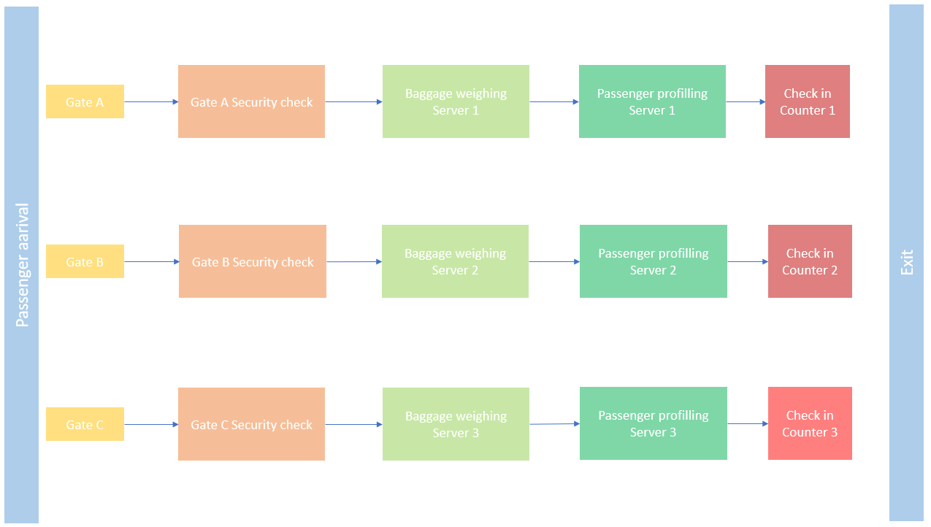
DÉVELOPPEMENT DU MODÈLE CONCEPTUEL

Slide 7

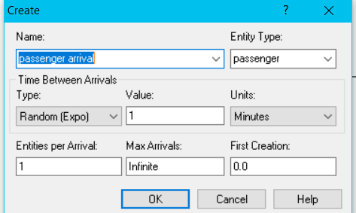
COLLECTE DES DONNÉES
TAUX D’ARRIVÉE
Le taux d’arrivée des voyageurs à l’aéroport suit une loi exponentielle de moyenne égale à 1min.

Slide 8
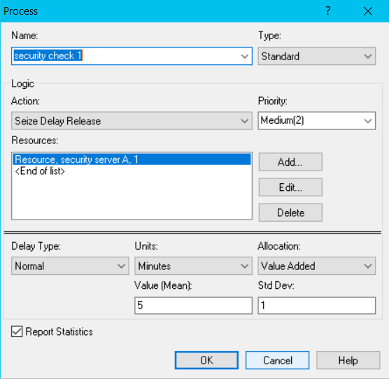
COLLECTE DES DONNÉES
PROCESSUS DE CONTRÔLE DE SÉCURITÉ
Le temps de process de contole de sécurité suit une loi normal de paramètres (5,1)

Slide 9
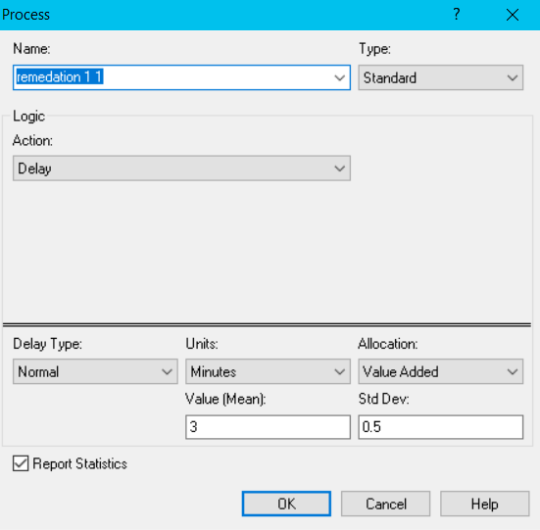
COLLECTE DES DONNÉES
PROCESSUS DE REMEDIATION
Le temps des remediations pour chaque verification suit une loi normal de paramètres (3,0.5)

Slide 10
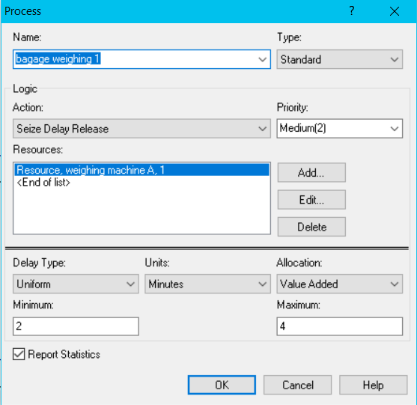
COLLECTE DES DONNÉES
PROCESSUS DE PESÉE DES BAGAGES
Le temps de process de pesage des bagages suit une loi uniforme de paramètres (2,4)

Slide 11
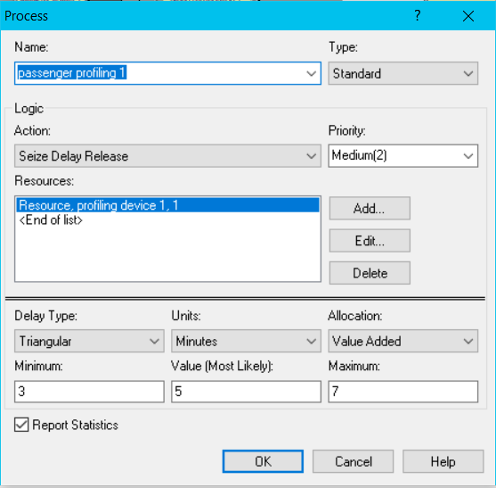
COLLECTE DES DONNÉES
PROCESSUS DE PROFILAGE DES PASSAGERS
Le temps de process de profilage des passagers suit une loi triangulaire de paramètres (3,5,7)

Slide 12
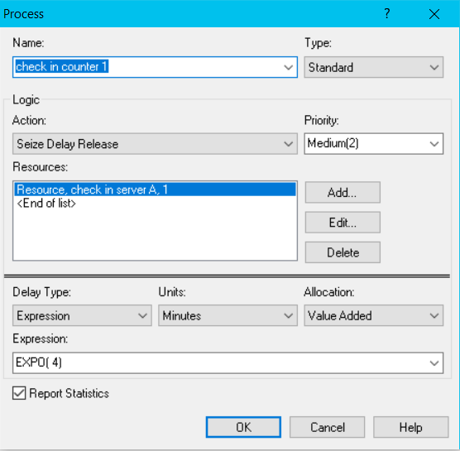
COLLECTE DES DONNÉES
PROCESSUS DE CHECK-IN AU COMPTOIR
Le temps de process de checkin au comptoir suit une loi exponentiel de moyenne égale à 1min.

Slide 13
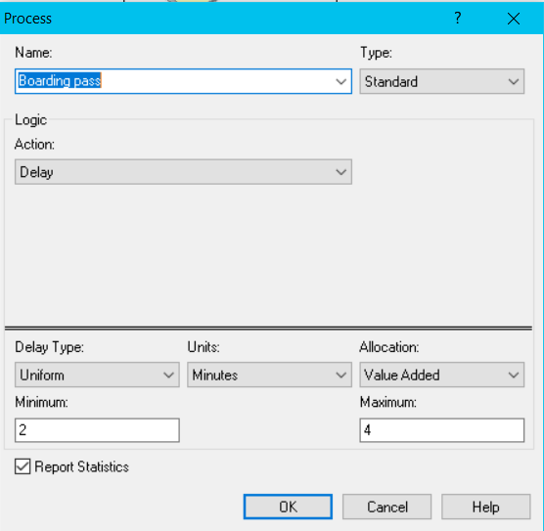

COLLECTE DES DONNÉES
PROCESSUS BORDING PASS IMPRIMÉ
Le temps de process de bording pass imprimé suit une loi uniforme de paramètres (2,4)

Slide 14
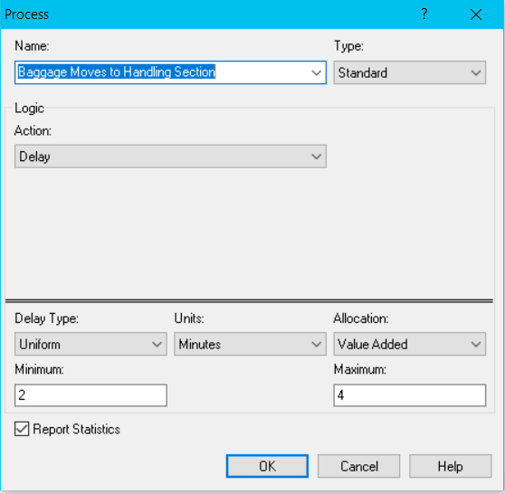
COLLECTE DES DONNÉES
PROCESSUS DE DÉPLACEMENTS DES BAGAGES
Le temps de process déplacements des bagages suit une loi uniforme de paramètres (2,4)

Slide 15
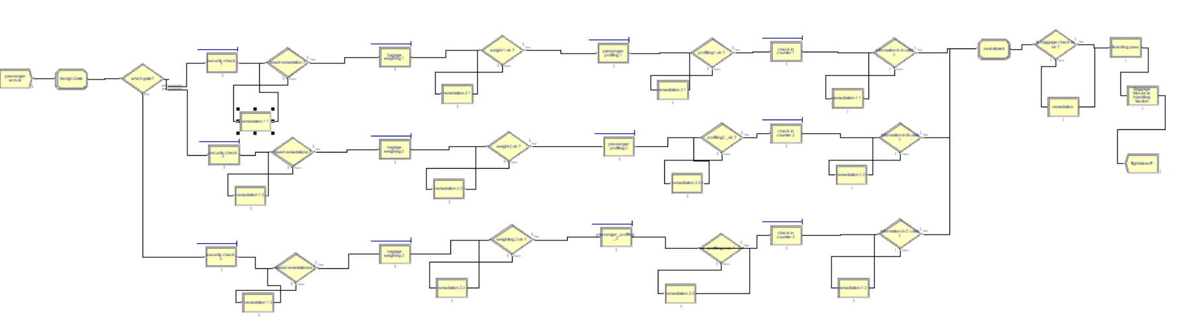
IMPLÉMENTATION SUR ARENA

Slide 16
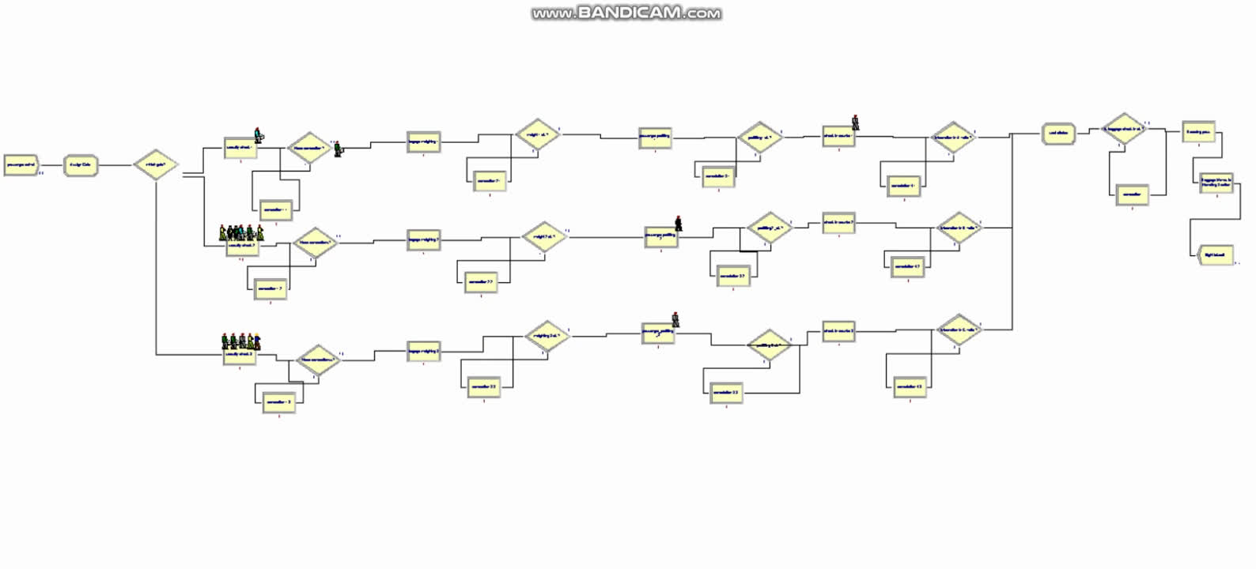
SIMULATION

Slide 17
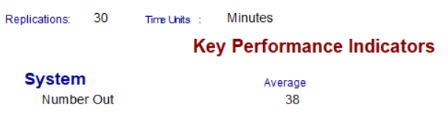
RÉSULTATS

Slide 18
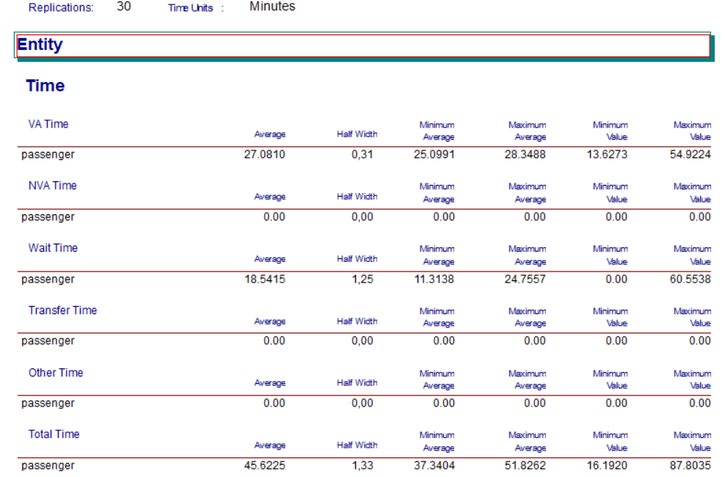
RÉSULTATS

Slide 19
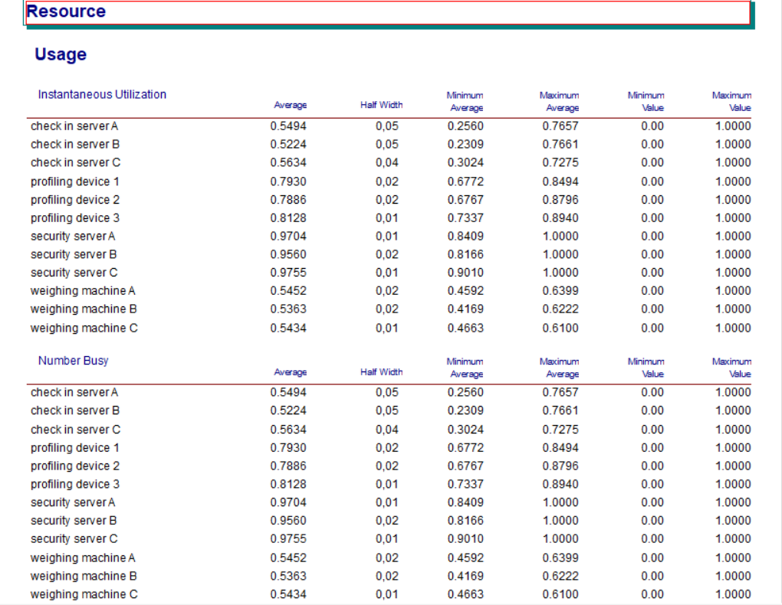
RÉSULTATS

Slide 20
RECOMMANDATION
Augmenter l'utilisation des ressources : Le serveur de sécurité B fonctionne à pleine capacité (100% d'utilisation), ce qui indique un potentiel goulet d'étranglement. Introduire des serveurs de sécurité supplémentaires peut aider à alléger ce problème.
Réduire les temps d'attente aux contrôles de sécurité
Optimiser les comptoirs d'enregistrement

Slide 21
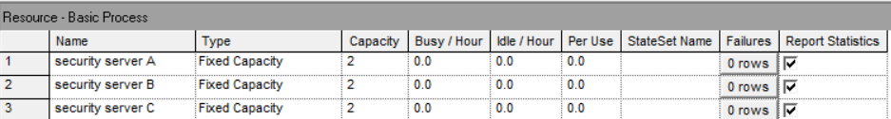
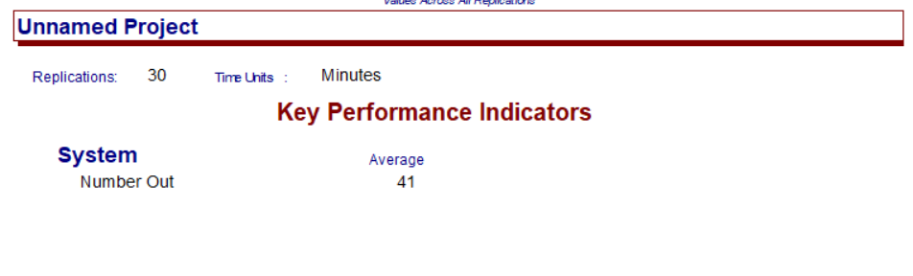
RESULTATS DE RECOMMANDATION

Slide 22
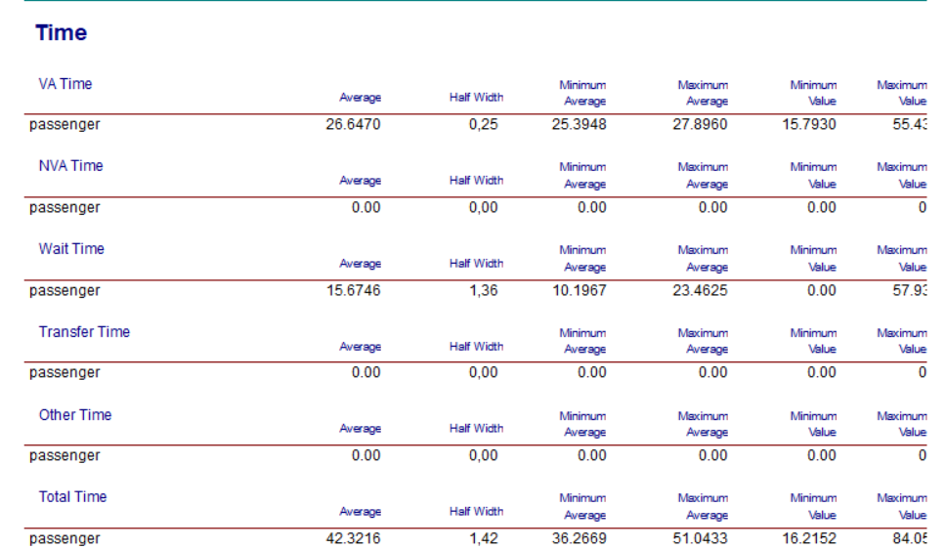
RECOMMANDATION

Slide 23
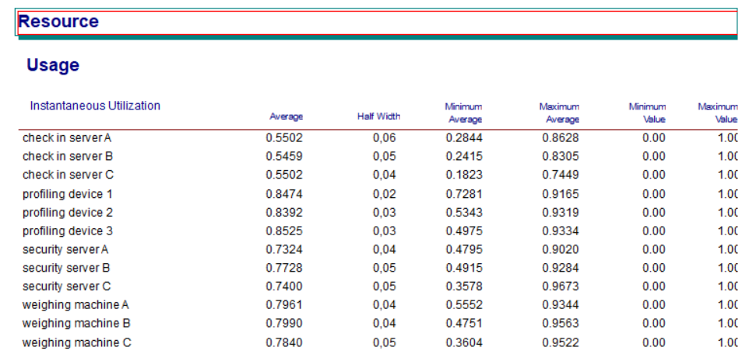
RECOMMANDATION

Slide 24

MERCI POUR VOTRE ATTENTION!

